Slide 1
محاضرة 3 – معدات ما بعد الحصاد
النواقل بقوة الهواء
انواع انظمة النقل بالهواء
مكونات الناقل بالهواء
- حساب سعة الناقل والقدرة المطلوبة لتشغيله

Slide 3
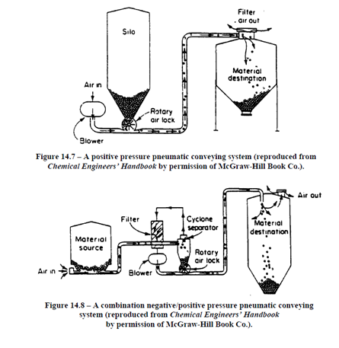

Slide 4
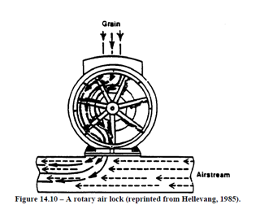

Slide 6
